Slide 1



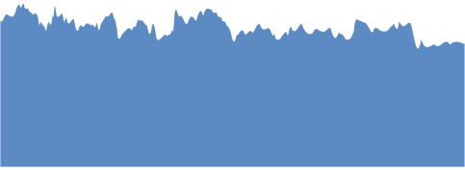
Online Alışveriş Platformu
Alım Satım Sistemi
Yazılım Mühendisliği Projesi
Grup Üyeleri:
Bölüm:
BERAT ŞAMMAS BELGE-24100011074
AHMET HAKAN SÖĞÜT-24100011020
FİKRAN TÜRKKAHRAMAN-24100011026
FATMA BERRA SOYLU-25100011476
ÖZGÜR YANDIMOĞLU-24100011009
Bilgisayar Mühendisliği

Slide 2



Proje Tanıtımı
Temel Hedefler:
“Bu projede kullanıcıların ikinci el ürünlerini güvenli ve kolay şekilde alıp satabildiği masaüstü tabanlı bir platform geliştirdik. Sistem; kullanıcı yönetimi, ilan oluşturma, ürün arama-filtreleme, satın alma ve stok yönetimi gibi temel e-ticaret süreçlerini kapsamaktadır.”
Alıcı ve satıcıları dijital ortamda güvenli ve kolay bir şekilde buluşturan platform oluşturmak.
Kullanıcı dostu, erişilebilir masaüstü uygulama geliştirmek ve geniş kitlelere ulaşmak.
C++ programlama dili ve Qt framework teknolojileri ile güçlü altyapı sağlamak.
Vizyon:
Türkiye'de ikinci el alışveriş deneyimini dönüştürerek güvenilir, şeffaf ve erişilebilir bir pazar yeri oluşturmak.

Slide 3



Problem ve Çözüm
“Türkiye’de ikinci el alışveriş süreçlerinde güven eksikliği, bilgi asimetrisi ve karmaşık işlem akışları kullanıcı deneyimini zorlaştırmaktadır.”
Problem:
Hedef:
Çözüm:
İkinci el pazarında bilgi asimetrisi ve güven eksikliği
Karmaşık ve zaman alan alım-satım süreçleri
Tek platformda alıcı ve satıcıları güvenli şekilde buluşturmak
Kullanıcı dostu deneyim sunmak
Basit ve güvenilir kullanıcı arayüzü
Rol bazlı erişim kontrolü ile güvenlik
Anlık stok güncelleme ve filtreleme

Slide 4



Sistem Tasarımı - Mimari ve Teknolojiler
Veritabanı Erişim Katmanı
Veri Katmanı
Uygulama Katmanı
Sunum Katmanı
SQLite dosya tabanlı veritabanı, sunucu gerektirmez
Qt SQL modülü ile veritabanı sorguları ve bağlantı yönetimi
İş mantığı, kullanıcı işlemleri ve ilan yönetimi C++ ile
Qt Widgets ile kullanıcı arayüzü, formlar ve görsel bileşenler

Slide 5







Ana Bileşenler ve İletişim
Kullanıcı
Sınıfları
İlan ve Kategori
Yapısı
Kullanıcı (abstract), Alıcı ve Satıcı sınıfları ile kalıtım yapısı oluşturuldu.
İlan, Kategori ve SatinAlma sınıfları ile veri modeli tasarlandı.
DatabaseManager
Singleton
UML Sınıf
İlişkileri
Tek veritabanı bağlantısı için Singleton tasarım deseni uygulandı.
Kullanıcı-İlan (1..), İlan-Kategori (..1), Alıcı-SatınAlma (1..*) ilişkileri.

Slide 6
Ana Bileşenler ve Haberleşme
Sistem 4 katmanlı mimari ile geliştirildi:
Sunum Katmanı → Kullanıcı arayüzü
Uygulama Katmanı → İş mantığı
Veritabanı Erişim Katmanı → DAO yapısı
Veri Katmanı → SQLite veri yönetimi
İletişim Akışı: “Kullanıcı arayüzünden gelen istekler kontrolcü katmanına aktarılır, burada işlenir ve veri erişim katmanı üzerinden veritabanı işlemleri gerçekleştirilir.”

Slide 7
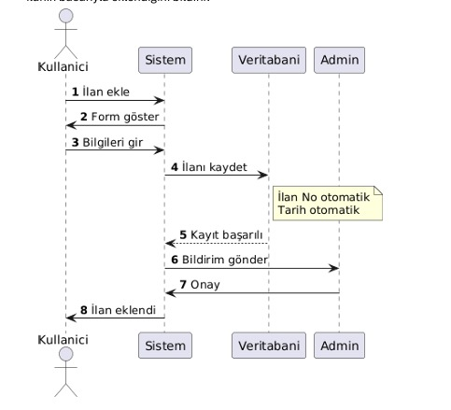
eef
UML DİYAGRAM
Sequence Diyagramı
Diyagramın Amacı:
Bu diyagram, kullanıcının sisteme ilan ekleme sürecinde sistem bileşenleriyle nasıl etkileşim kurduğunu ve işlemlerin hangi sırayla gerçekleştiğini göstermektedir.
Diyagram Açıklaması:
Kullanıcı sisteme yeni ilan ekleme talebinde bulunur.
Sistem ilan ekleme formunu kullanıcıya gösterir.
Kullanıcı gerekli ilan bilgilerini girer ve gönderir.
Sistem bilgileri doğruladıktan sonra veritabanına kaydeder.
Admin Eklenen ilanı kontrol eder ve onay sürecini tamamlar.

Slide 8




Mimari Yaklaşım ve Sağladığı Faydalar
“Bu mimari yaklaşımı seçmemizin temel nedeni; sistemin sürdürülebilir, performanslı, esnek ve gelecekte geliştirilebilir bir yapıya sahip olmasını sağlamaktı.”
Yüksek Performans
SQLite ve optimize edilmiş veri erişimi sayesinde hızlı işlem akışı sağlandı.
Kolay Bakım ve Genişletilebilirlik
Yeni özellikler eklenirken mevcut yapıyı bozmadan geliştirme yapılabilir.
Kod Tekrarının Azaltılması
Nesne yönelimli tasarım prensipleri ile daha temiz ve sürdürülebilir kod elde edildi.
Modülerlik
Her bileşen bağımsız geliştirilebilir ve güncellenebilir hale geldi.
Platform Bağımsız Çalışma
Qt framework sayesinde uygulama Windows ve Linux ortamlarında sorunsuz çalışmaktadır.
4 Katmanlı Mimari Yapı
Sistemi sunum, iş mantığı, veri erişim ve veri katmanlarına ayırarak düzenli bir yapı oluşturduk.

Slide 9
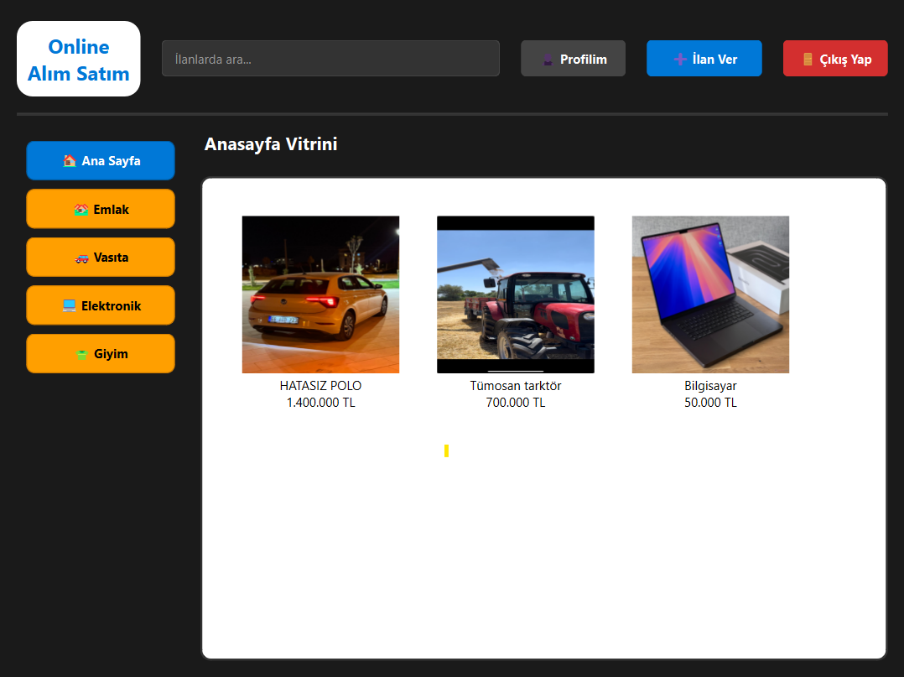

CANLI DEMO
01
Kullanıcı Kayıt ve Giriş
02
İlan Ekleme ve Düzenleme
03
Ürün Arama ve Filtreleme
04
İlan Silme İşlemi
05
Profil ve İlan Yönetimi
06
Stok Güncelleme
07
Edge Case Testleri

Slide 10

Karşılaşılan Zorluklar
Teknik Zorluklar:
Çoklu platform desteği sağlamak ve Qt framework ile uyumluluk konusunda çeşitli teknik engeller aşıldı.
Geliştirme sürecinde çeşitli teknik ve planlama zorlukları ile karşılaşıldı. Bu zorluklar, projenin kalitesini artırmak için önemli öğrenme fırsatları sundu.
Veritabanı erişim performansı ve eşzamanlılık yönetimi optimizasyon gerektirdi.
Kullanıcı dostu arayüz tasarımı ve hata önleme mekanizmalarının entegrasyonu.
Tasarım Zorlukları:
OOP prensiplerini proje kapsamına uygun şekilde uygulama ve kod kalitesini koruma konusunda deneyim kazanıldı.

Slide 11

Çözümler ve Öğrenilenler
Temel Kazanımlar:
4 katmanlı mimari ile modülerlik sağlandı, bileşenler bağımsız olarak geliştirilebilir hale geldi.
Geliştirme sürecinde karşılaşılan zorluklara getirilen çözümler ve bu süreçte edinilen teknik kazanımlar aşağıda özetlenmiştir.
SQLite ile performans artırıldı, bağlantı yönetimi optimize edildi ve sunucu ihtiyacı ortadan kalktı.
Tasarım desenleri (Singleton, Observer, Strategy) ile kod tekrarları ve karmaşıklık azaltıldı.
Teknik Başarılar:
Qt sinyal-slot mekanizması ile olay güdümlü kontrol sağlandı. OOP prensipleri etkin şekilde uygulandı.

Slide 12


Sonuç
Projemiz başarıyla tamamlandı ve tüm temel hedeflerimize ulaşıldı. İkinci el alım satım platformumuz kullanıma hazır durumda.
Çalışan Platform Başarısı
Güvenlik ve Erişim Kontrolü
Modüler Mimari ve Platform Desteği
Kullanıcı dostu, temel işlevleri eksiksiz çalışan platform.
Rol bazlı yetkilendirme başarıyla uygulandı.
4 katmanlı mimari ile bakımı kolay yapı.
Kolay ilan oluşturma, arama ve satın alma özellikleri.
Kriptografik şifreleme ile veri güvenliği sağlandı.
Windows ve Linux platformlarında sorunsuz çalışma.

Slide 13




Gelecek Çalışmalar
Mobil Uygulama
Entegrasyonu
Gelişmiş Ödeme Sistemleri
iOS ve Android platformlarında native uygulama geliştirme
Mobil kullanıcı deneyimi optimizasyonu
Kredi kartı ve havale entegrasyonu
Güvenli ödeme altyapısı ve escrow sistemi
Değerlendirme
Mekanizması
Yapay Zeka Destekli Öneriler
Kullanıcı puanlama ve yorum sistemi
Güvenilirlik skorlaması ve geri bildirim
Akıllı arama ve öneri algoritmaları
Kişiselleştirilmiş ürün tavsiyeleri

Slide 14



İkinci El Alım Satım
Teşekkürler
Bilgisayar Mühendisliği Bölümü, Mühendislik Fakültesi

